Slide 1

Идентификация нового патогенного варианта в гене BBS9 у трех членов одной семьи с синдромом Барде-Бидля
Николаева А.Ф.*, Шестопалова Е.А., Тюльпаков А.Н., Рыжкова О.П., Сигин В.О.
Федеральное государственное бюджетное научное учреждение
«Медико-генетический научный центр имени академика Н.П. Бочкова»
115522, г. Москва, ул. Москворечье, д.1
*e-mail: Nikolaevaepi@gmail.com

Slide 2

ЦЕЛЬ
Описать клинико-молекулярно-генетические характеристики больных – членов одной семьи с установленным диагнозом синдрома Барде-Бидля, ассоциированного с редким патогенным вариантом в гене BBS9, наследуемым по аутосомно-рецессивному типу.
АКТУАЛЬНОСТЬ
Представленный клинический случай вносит вклад в расширение спектра известных патогенных генетических вариантов, ассоциированных с синдромом Барде-Бидля, подчеркивая значимость молекулярно-генетической верификации диагноза в условиях высокой локуcной гетерогенности заболевания.
ФИНАНСИРОВАНИЕ
Работа выполнена в рамках государственного задания Минобрнауки России для
ФГБНУ «МГНЦ им. академика Н.П. Бочкова» на выполнение НИР в 2025 году.

Slide 3
МЕТОДЫ
Младший сибс и биологические родители
Полногеномное секвенирование
«NGSData»
анализ данных*
Старшие сибсы
Секвенирование по Сэнгеру
*Beskorovainy N.S., Beskorovainaya T. S. NGSData. (in Russ.) (Avalable at: http://ngs-data.ru. Accessed 05.05.2023.)

Slide 4
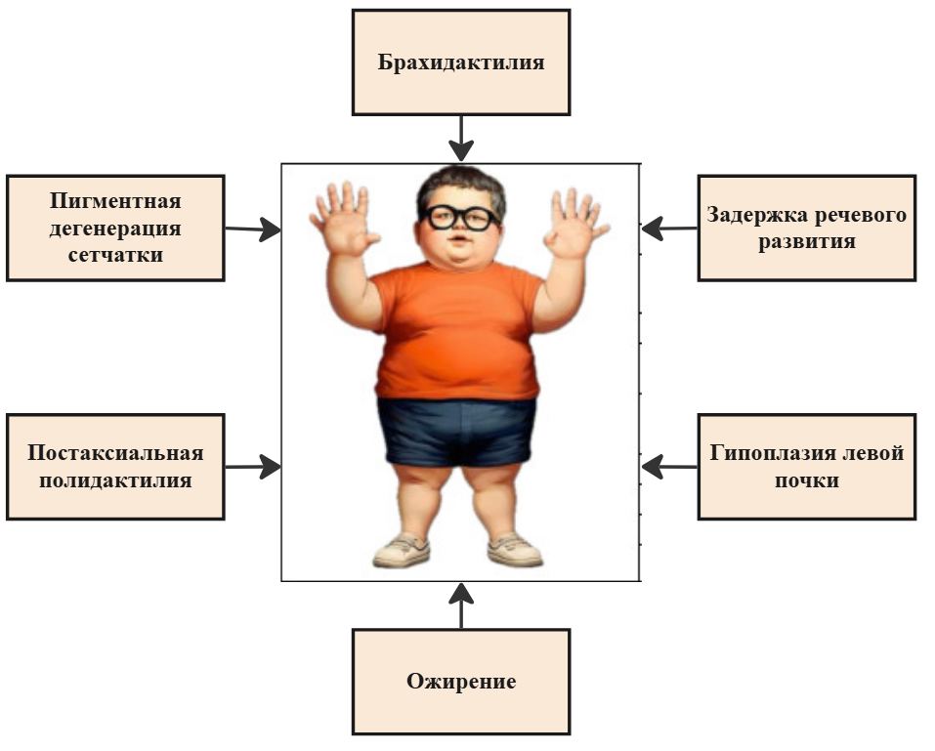

КЛИНИЧЕСКИЕ ПРОЯВЛЕНИЯ У ПОРАЖЕННЫХ ЧЛЕНОВ СЕМЬИ
Брак родителей кровнородственный (троюродные брат и сестра)
Возраст сибсов на момент осмотра (лет): 22, 30, 33

Slide 5
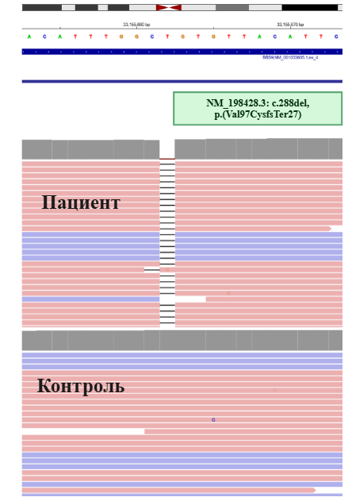
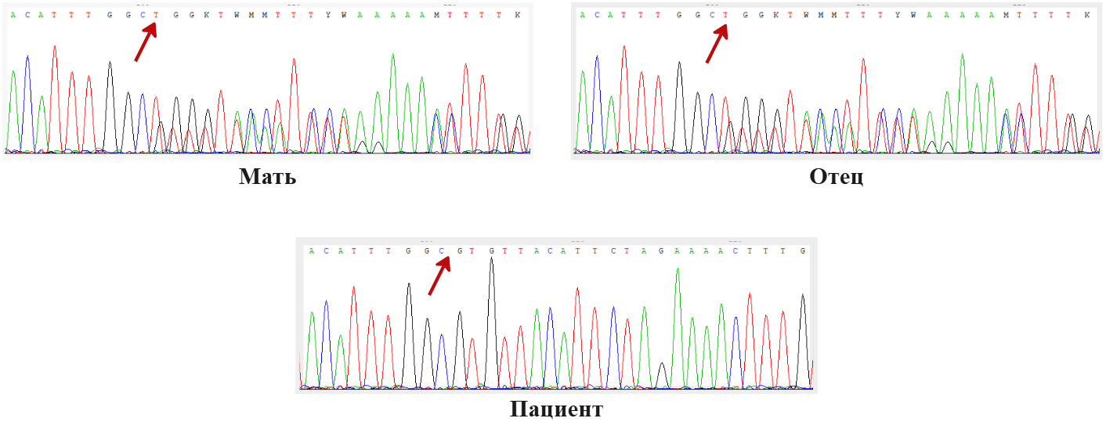
РЕЗУЛЬТАТЫ
Полногеномное секвенирование младшего сибса и родителей:
  Выявлен ранее не описанный вариант нуклеотидной последовательности в экзоне 4 гена BBS9, приводящий к сдвигу рамки считывания и появлению преждевременного терминирующего кодона.
Секвенирование по Сэнгеру старших сибсов:
  Валидация варианта в гомозиготном состоянии у двух старших сибсов с идентичным фенотипом.

